Slide 1
Bài 76
THỰC HÀNH XEM LỊCH
(Sách giáo khoa Toán 3 - Tập một - Trang 82)

Slide 2
Thứ … ngày … tháng … năm ….
Bài 76
Thực hành xem lịch

Slide 3
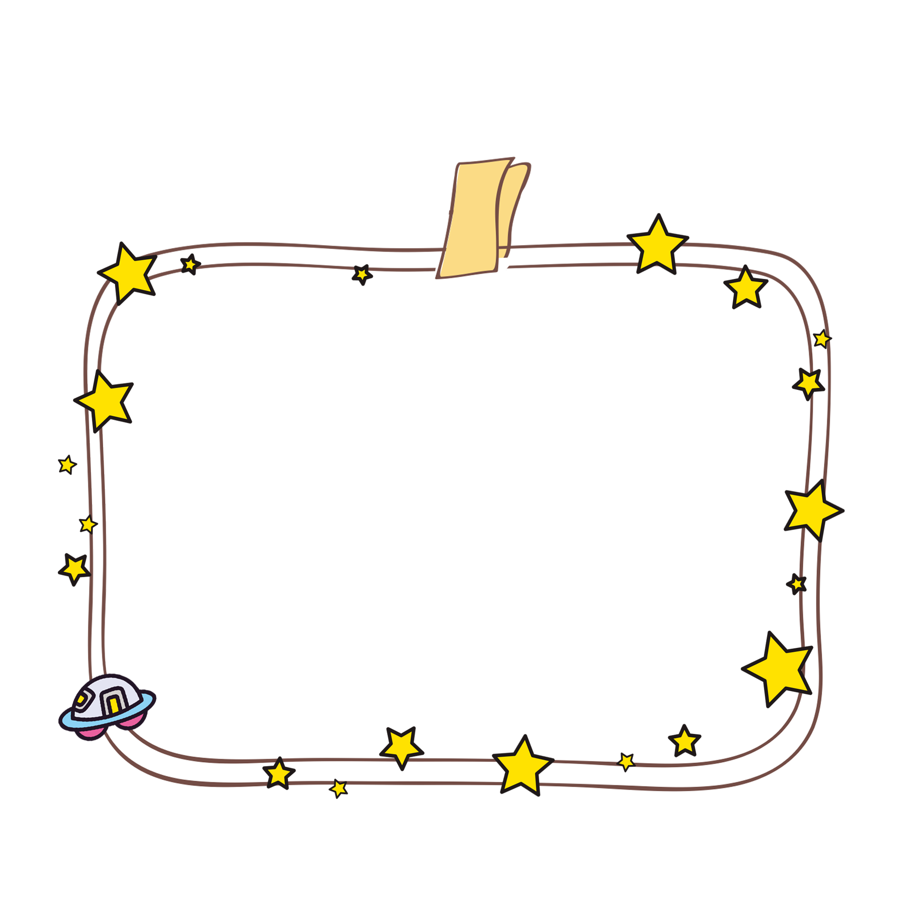
01
KHÁM
PHÁ

Slide 4
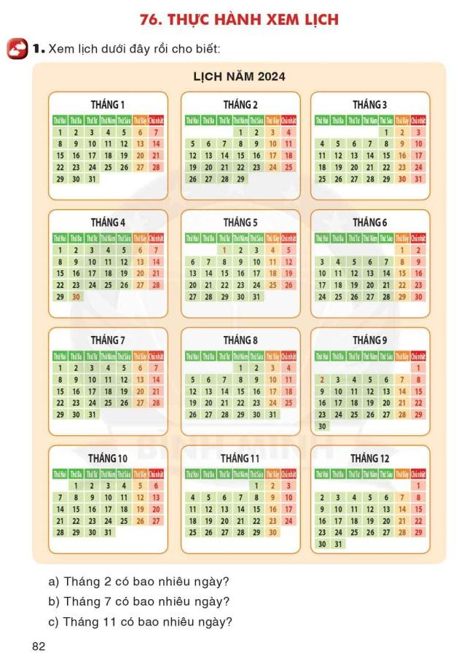
1
Xem lịch dưới đây và cho biết:

Slide 5
1
Xem lịch dưới đây và cho biết:
a, Tháng 2 có 29 ngày
b, Tháng 7 có 31 ngày
c, Tháng 11 có 30 ngày

Slide 6
THỰC HÀNH
LUYỆN TẬP

Slide 7
2
Xem tờ lịch dưới đây rồi cho biết:
a, Tờ lịch trên gồm những tháng 10, tháng 11, tháng 12.
b, Tháng 12 có 31 ngày.
c, Ngày cuối cùng của năm là thứ ba.

Slide 8
3
a, Em tìm hiểu sinh nhật của bạn trong lớp, rồi hoàn thiện bảng theo mẫu dưới đây:
NGÀY SINH CỦA CÁC BẠN
Họ và tên | Ngày sinh
? | ?
? | ?
? | ?
b, Quan sát tờ lịch trong bài 1 rồi cho sinh nhật của mấy bạn trên vào thứ mấy?

Slide 9
3
a, Em tìm hiểu sinh nhật của bạn trong lớp, rồi hoàn thiện bảng theo mẫu dưới đây:
NGÀY SINH CỦA CÁC BẠN
Họ và tên | Ngày sinh
Lữ Thanh Trúc
23/5/2014
Lô Thị Huyền Nhi
10/4/2014
Lữ Tiến Đạt
14/9/2014

Slide 10
3
b, Quan sát tờ lịch trong bài 1 rồi viết vào bảng dưới đây:
Họ và tên | Sinh nhật vào thứ mấy?
Lữ Thanh Trúc
Thứ năm
Lô Thị Huyền Nhi
Thứ tư
Lữ Tiến Đạt
Thứ bảy

Slide 11
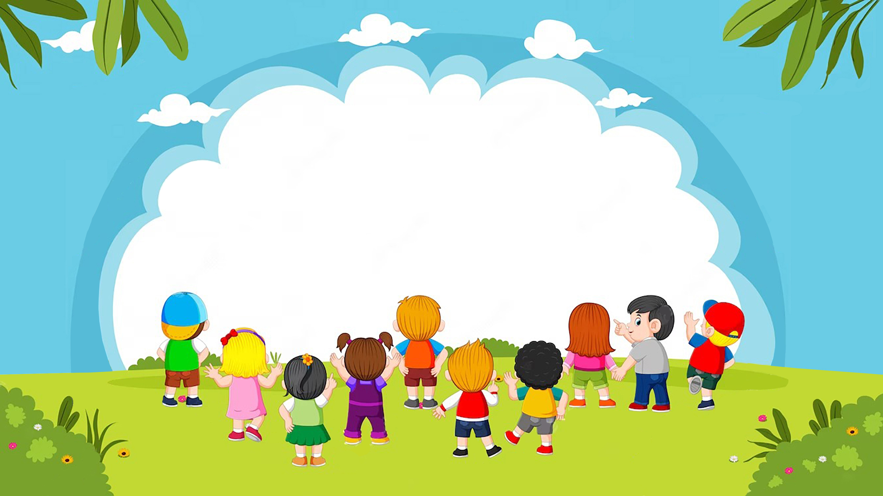
VẬN DỤNG

Slide 12
4
Để xác định số ngày trong tháng, có thể làm như sau:
-Nắm bàn tay như hình vẽ
-Bắt đầu đếm ở chỗ nhô lên của ngón tay trỏ (ứng
với tháng 1). Sau khi hết lượt, ta đếm ngược lại cho
đến tháng 12.
-Tháng ứng với chỗ nhô lên thì có 31 ngày.
Tháng ứng với chỗ lõm xuống thì có 30 ngày.
Riêng tháng 2 có 28 ngày hoặc 29 ngày.
-Sử dụng cách làm trên, em và bạn cùng đố nhau:
a) Tháng 3 có bao nhiêu ngày?
a) Tháng 3 có 31 ngày.
b) Tháng 6 có bao nhiêu ngày?
b) Tháng 6 có 30 ngày.

Slide 13
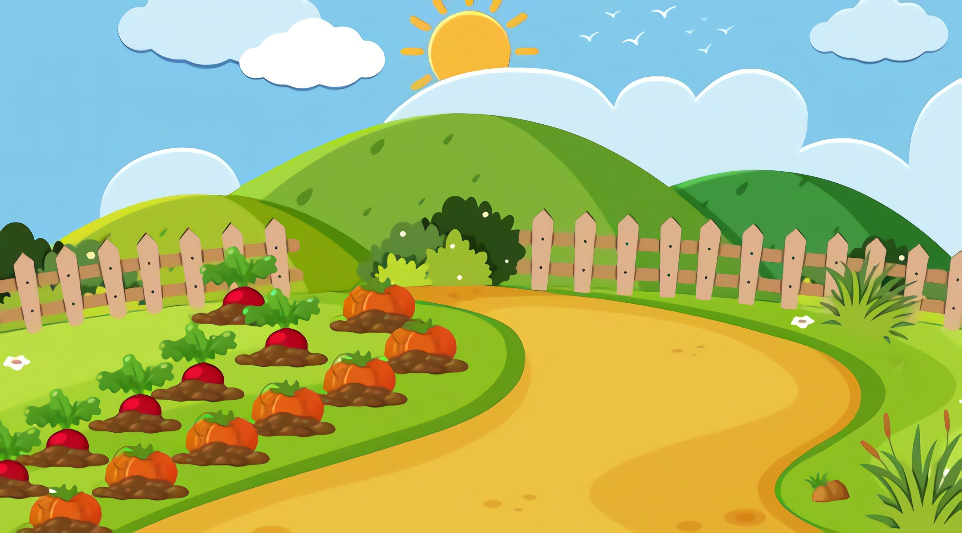
Tớ cần hai củ cà rốt để chuẩn bị bữa tối. Các bạn giúp tớ nhé!
THU HOẠCH
CÀ RỐT
Xin chào các bạn!

Slide 14
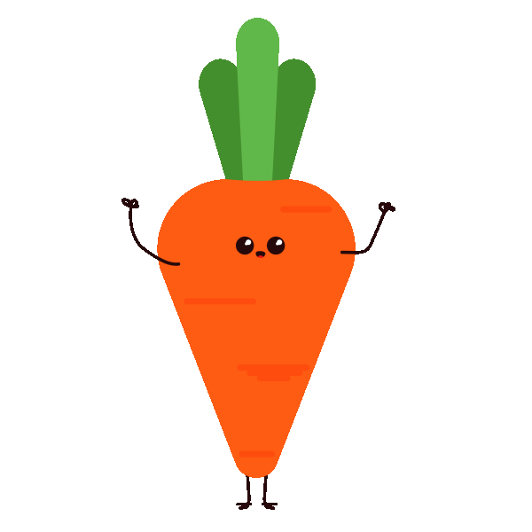
Mỗi năm có mấy tháng ?
A
B
11
10
C
D
14
12

Slide 15
Hoan hô
Các bạn thật giỏi!

Slide 16
Những tháng nào có 30 ngày?
A
B
Tháng 4,6,8,11
Tháng 6,5,12
Tháng 4,6,9,11
D
C
Tháng 3,7,12

Slide 17
Các bạn thật giỏi!
Tớ cảm ơn các bạn rất nhiều!

Slide 18
Tháng nào có 31 ngày ?
A
B
11,12,5
10,8,9,5,3
C
D
3,5,7,8,10,12
11,9,8,4

Slide 19
Hoan hô
Các bạn thật giỏi!

Slide 20
Tháng nào có 28 hoặc 29 ngày?
A
B
11,5
2
C
D
8,4
5,3

Slide 21
Hoan hô
Các bạn thật giỏi!

Slide 22
DẶN DÒ
1.
2.

Slide 23
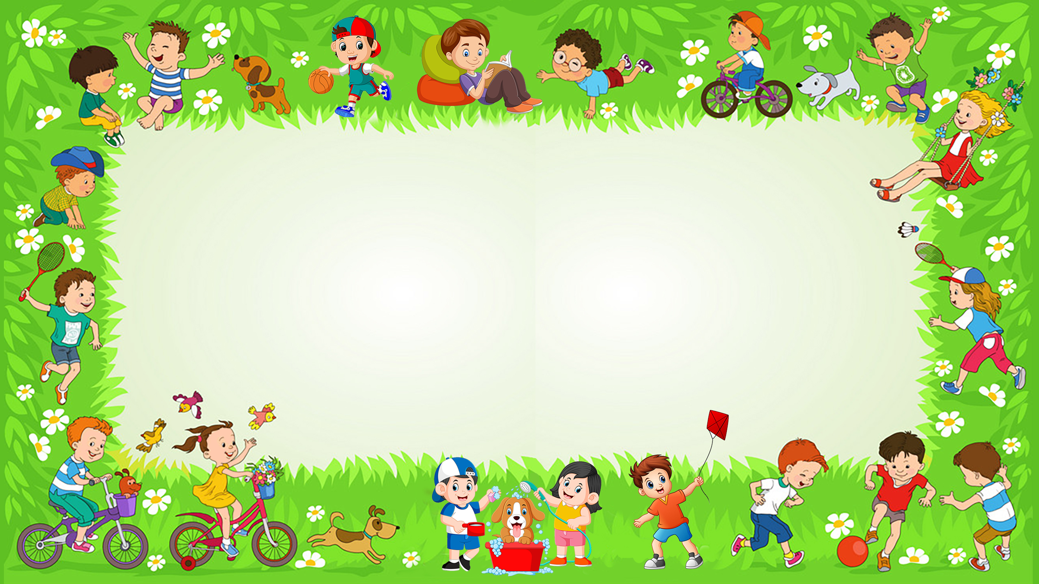
Chúc các em học tốt

Slide 24
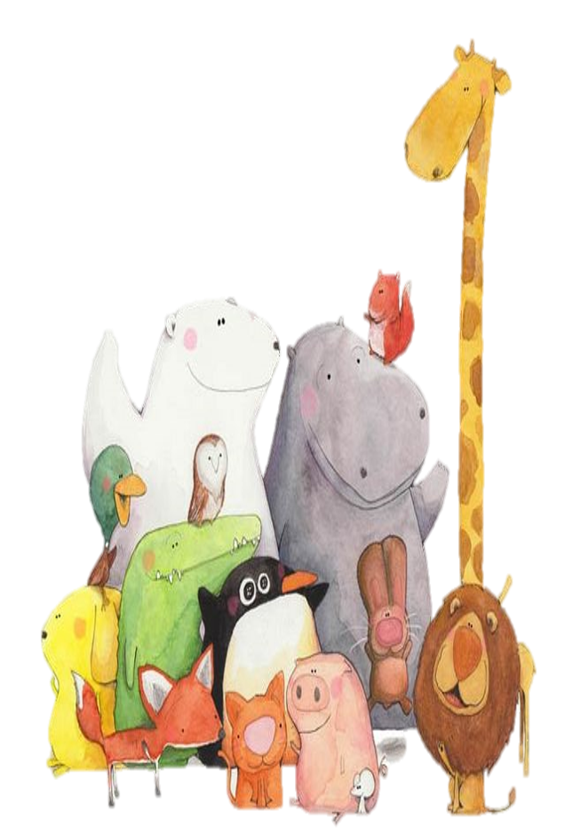
Tạm biệt các em!

